Slide 1
«Олимпийский резерв»
Спортивная площадка для баскетбола, волейбола и минифутбола
Рабочая группа:
РезниченкоАнтон
Косинский Никита

Slide 2
Цель проекта: создание условий для укрепления здоровья подрастающего поколения.
- реконструирование на территории школы спортивной площадки для проведения спортивных соревнований ;
- организация семейных спортивных праздников как средства укрепления семейных ценностей;
- место для проведения уроков физической культуры, а также занятий спортивных секций.
Notes:
2

Slide 3
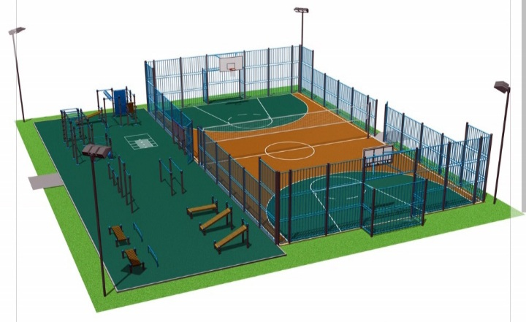
Задачи:
* Обустройство спортивно-игровой площадки;
* Проведение спортивно-оздоровительных мероприятий для формирования здорового образа жизни и качественного досуга школьников и жителей села;
* Информирование местного населения о реализации проекта для наибольшего охвата населения занятиями спортом и ЗОЖ
Целевые группы:
* Дети и подростки от 0-14 лет;
* Молодежь и студенты от 15-35 лет;
* Местные жители;
* Пенсионеры.
Notes:
3

Slide 4
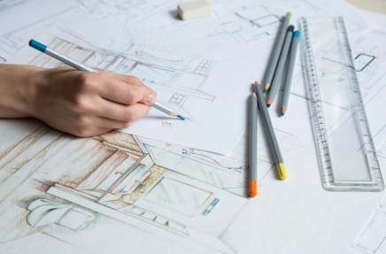
Актуальность проекта:
Вызывает серьезное опасение ухудшение здоровья детей школьного возраста в России, наблюдаемое в последние годы. Это стало не только серьезной медицинской , но и острой социальной проблемой государства. Как свидетельствует статистика, ежегодно растет количество пропусков учебных занятий по болезни, рост подростковой преступности, алкоголизма и наркомании, увеличение количества курильщиков. Все это является общенациональной проблемой.
Реконструкция школьной спортивной площадки станет хорошим звеном в достижении спортивных результатов, обеспечит возможность сохранения здоровья за период обучения в школе, сформирует необходимые знания, умения и навыки по здоровому образу жизни, даст возможность школьникам реализовать свои потребности в занятиях любимым видом спорта в любое время года.

Slide 5
Расчёт:
Спортивное оборудование для игры в футбол и волейбол –100 000,00 рублей;
Брусья гимнастические и турники – 60 000, 00 рублей;
Скамейки для отдыха – 15 000 00,00 рублей;
Резиновое покрытие площадки – 200 000,00 рублей.
Итог: 375 000 рублей
Notes:
5

Slide 6
Ожидаемые результаты:
- создание новой спортивной площадки;
- привлечение к повышению мотивации и регулярным занятиям физической культурой и спортом обучающихся;
- улучшение состояния здоровья школьников за счет повышения доступности и качества занятий физической культурой и спортом для предупреждения заболеваний, поддержания высокой работоспособности;
- повышение роли занятий физкультурой и спортом в деле профилактики правонарушений, преодоления распространения наркомании и алкоголизма;

Slide 7
Спасибо за внимание!
Notes:
7

